Slide 1
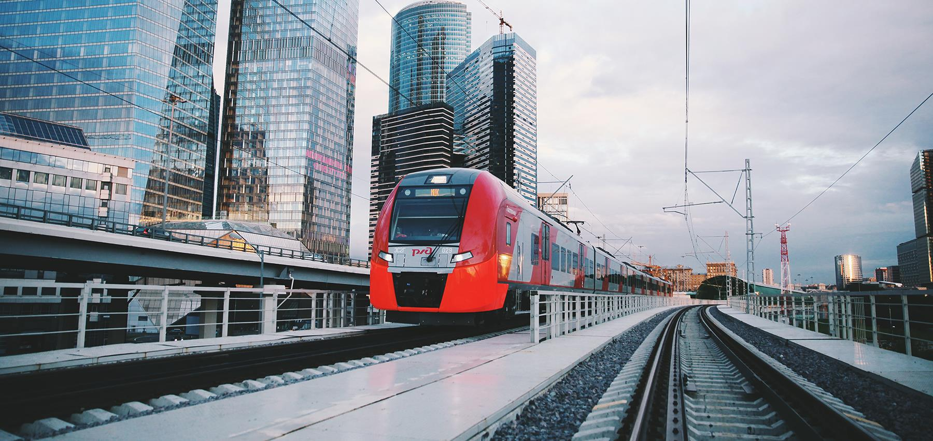
Развитие цифровой трансформации управления рисками и безопасностью в холдинге «РЖД»
Быстрицкий Дмитрий Владимирович
Начальник Управления анализа и статистики

Slide 2
Цифровые платформы,
платформа непроизводственных процессов
ПЛАТФОРМА НЕПРОИЗВОДСТВЕННЫХ ПРОЦЕССОВ
Развитие подсистемы автоматизированного учета и контроля расследования допущенных нарушений безопасности движения, факторный и предиктивный анализ, внедрение безлюдных технологий, реализация системы мониторинга, обеспеспение мобильности

Slide 3
Цифровые платформы,
платформа непроизводственных процессов
Цифровое моделирование и применение BIM технологий
Система мониторинга инфраструктуры и подвижного состава в режиме реально времени
Снижение влияния субъективных факторов через автоматизацию процессов
Предиктивная аналитика рисков в области безопасности движения поездов

Slide 4
Единая цифровая площадка
безопасность движения
Реестр производителей
Запрет на эксплуатацию
ЕДИНАЯ ЦИФРОВАЯ ПЛОЩАДКА
БЕЗОПАСНОСТЬ ДВИЖЕНИЯ
Ремонт вагонов
Ремонт колесных пар Хранение
Приобретение
РЕГУЛЯТОР (ФАЖТ, ОАО «РЖД»)
Изготовление колес, осей и буксовых узлах
ПРОИЗВОДИТЕЛИ ЭЛЕМЕНТОВ КОЛЕСНЫХ ПАР
ПЕРЕВОЗЧИК
ЭКСПЛУАТАЦИОННЫЕ ПРЕДПРИЯТИЯ
УЧАСТНИКИ ПЕРЕВОЗОЧНОГО ПРОЦЕССА
Техническое состояние колесных пар под вагонами при эксплуатации
Изготовление колесных парах и ее элементах
ЕДИНАЯ
ЦИФРОВАЯ
ПЛОЩАДКА
БЕЗОПАСНОСТЬ
ДВИЖЕНИЯ
ЕДИНАЯ БЛОКЧЕЙН - ПЛАТФОРМА
ОПЕРАТОР
ИНФРАСТРУКТУРА РЖД
ПРОИЗВОДИТЕЛИ ВАГОНОВ
Реализация и приобретение Поставка колесных пар и ее элементов
ВАГОНОРЕМОНТНЫЕ ПРЕДПРИЯТИЯ
ПОСТАВЩИКИ
УЧАСТНИКИ ПЕРЕВОЗОЧНОГО ПРОЦЕССА
Ремонт вагонов
Ремонт колесных пар и ее элементов
Хранение
Приобретение
Исключение
Реализация и приобретение
Поставка колесных пар и ее элементов для ремонта вагонов
Согласование установки колесных пар при ремонте вагона
ПРОИЗВОДИТЕЛЬ
СОБСТВЕННИКИ И ОПЕРАТОРЫ ПОДВИЖНОГО СОСТАВА
СОЗДАНИЕ ЕДИНОЙ
ЦИФРОВОЙ ПЛОЩАДКИ
БЕЗПАСНОСТЬ ДВИЖЕНИЯ

Slide 5
Цифровизация процессов
собственники
подвижного состава
эксплуатируемый парк
неэксплуатируемый парк
локомотивные
бригады
2011
2014
2016
вагоны
сервис ТПС
ЦППК
блокчейн узлов и деталей
цифровой слепок тех.процесса
цифровой барьер
цифровой паспорт
нормотворчество

Slide 6
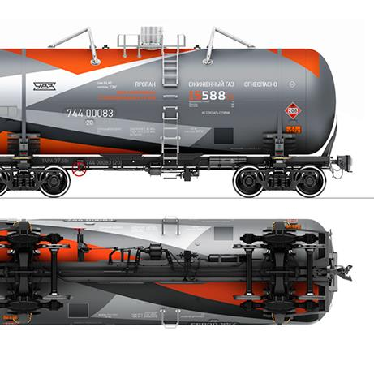
Показатель функциональная
безопасность движения
Расчет показателей функциональной безопасности (системы управления и обеспечения движения) на основе данных внутренних форм статистической отчетности и данных отраслевых автоматизированных систем

Slide 8
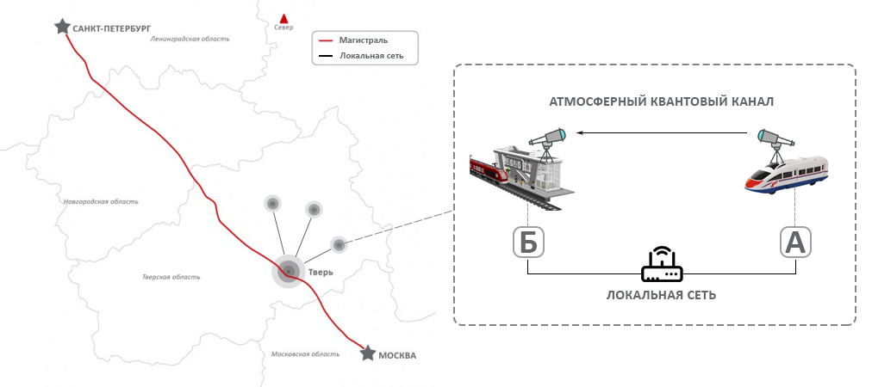
Квантовые линии связи на
основе железнодорожной инфраструктуры
Квантовая линия связи Москва - Санкт-Петербург, 700 км.
700-километровый квантовый защищенный канал связи на базе железнодорожной телекоммуникационной инфраструктуры
Связь «стационарный объект – подвижный объект», передача зашифрованной информации
на локомотив
Одна из трех крупнейших в мире квантовых линий связи (длина, пропускная способность)
Связь «стационарный объект – стационарный объект»
Разрабатывается и вводится в эксплуатацию ОАО «РЖД» в сотрудничестве с ведущими российскими организациями в области квантовых и телекоммуникационных технологий

Slide 9
Ключевые рынки и применения квантовых сетей
Реализация защищенных каналов связи между агентами, критической инфраструктурой и устройствами. Мониторинг состояния и управления критической инфраструктурой, защищённой от проникновения из вне
Защищённые периметры передачи данных и обмена информацией. Защищённая инфраструктура промышленного интернета вещей (IOT). Географически распределённые центры обработки данных (ЦОДы)
Использование квантовых сетей для создания финансовых и иных расчётных транзакционных платформ и систем
Инфраструктура для программно-конфигурируемой системы управления разрозненными пользователями и устройствами (системы контроля доступа, освещение, видеонаблюдение и тд.). Коммуникационная инфраструктура,
позволяющая создать доверенную приватную сеть умных устройств
Инфраструктура для конфиденциальной передачи и хранения персональных данных для телемедицинских систем. Организация защищённых каналов потоковой передачи персональных данных. Защищённые облачные хранилища персональной информации на базе создаваемой квантовой инфраструктуры

Slide 10
Развитие цифровой трансформации управления рисками и безопасностью в холдинге «РЖД»
Быстрицкий Дмитрий Владимирович
Начальник Управления анализа и статистики

